Slide 1
Проект: « Как история Великой Отечественной войны отразилась в истории наших семей?» РАССКАЗ ВТОРОЙ
УЧАСТНИКИ ВЕЛИКОЙ ОТЕЧЕСТВЕННОЙ ВОЙНЫ
ВЫПОЛНИЛИ: Руадзе Магда , Тимощенко Александр, Быков Александр, ученики 10 класса
Руководитель: Минеева Галина Андреевна

Slide 2
Какой вклад для победы в Великой Отечественной войне внесли наши родные?
Мы много читали о войне, слушали рассказы своих бабушек и дедушек. И убедились в правильности слов, сказанных Ф. Вольтером: «Подобно тому, как самым большим физическим злом является смерть, так самым большим моральным злом является война». И не только потому, что война ранит, калечит, убивает. Война перепахивает судьбы людей, подчас грубо ломая их.

Slide 3
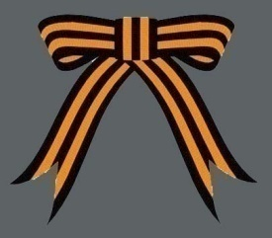
Великой ПОБЕДЕ посвящается…
В Анжеро-Судженске проживают 2477 героев тех дней, из них: 266 участников и инвалидов Великой отечественной войны, 9 блокадников г.Ленинграда, 18 узников фашистских концлагерей, 2184 тружеников тыла. Среди них есть наши близкие и знакомые…

Slide 4
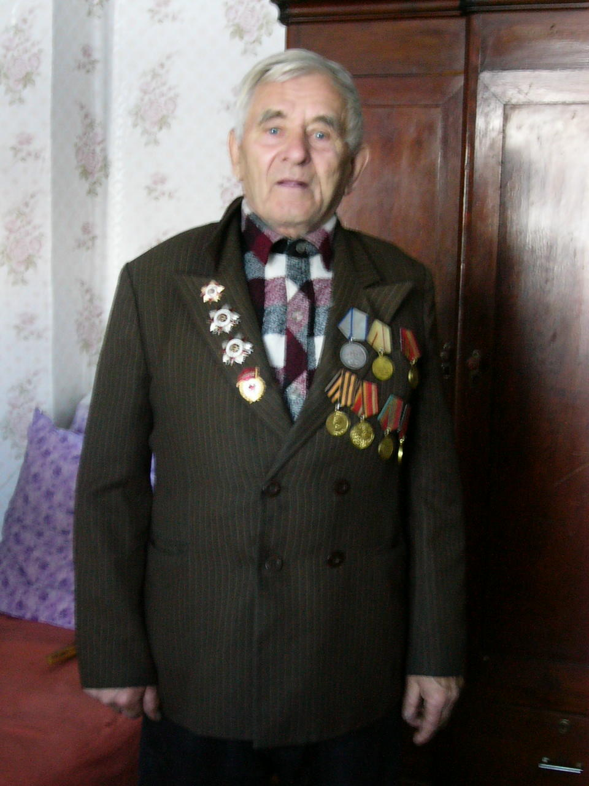
КОЛОБОВ ГРИГОРИЙ ЯКОВЛЕВИЧ
Родился
3 мая
1922 года

Slide 5
Какой вклад для победы в Великой Отечественной войне внесли наши близкие, знакомые, родные? БОЕВОЙ ПУТЬ КОЛОБОВА Г.Я.
ОКТЯБРЬ 1941-ЗАПИСАЛСЯ ДОБРОВОЛЬЦЕМ В СИБИРСКУЮ ДИВИЗИЮ ( г. ТОМСК);
ДЕКАБРЬ 1941- В БОЯХ ПОД ГОРОДОМ ЕЛЕЦ ПОДБИЛИ БОЛЕЕ 100 ЕДИНИЦ ПРОТИВНИКА;
ВЕСНА 1942 ГОДА- БОИ ПОД ГОРОДОМ КУРСК;
СЕНТЯБРЬ 1942 ГОДА- БОИ ПОД СТАЛИНГРАДОМ ( ЛЕГКОЕ РАНЕНИЕ);
ФЕВРАЛЬ 1943 ГОДА- БОИ ПОД ХАРЬКОВОМ (ДОЛИНА СМЕРТИ), РАНЕНИЕ (СЛОМАНЫ ДВА РЕБРА);
1944 ГОД –ОСВОБОЖДЕНИЕ ОДЕССЫ, ФОРСИРОВАНИЕ ДНЕСТРА;
ОСЕНЬ 1944 ГОДА- 1-БЕЛОРУССКИЙ , ПОЛЬША г.ЛЮБЛИН, ФОРСИРОВАНИЕ ВИСЛЫ;
ЯНВАРЬ 1945 ГОДА – НАСТУПЛЕНИЕ, ОСВОБОЖДЕНИЕ ВАРШАВЫ;
АПРЕЛЬ 1945 ГОДА – НАСТУПЛЕНИЕ НА БЕРЛИН;
2 МАЯ 1945 ГОДА СДЕЛАН ПОСЛЕДНИЙ ВЫСТРЕЛ.

Slide 6
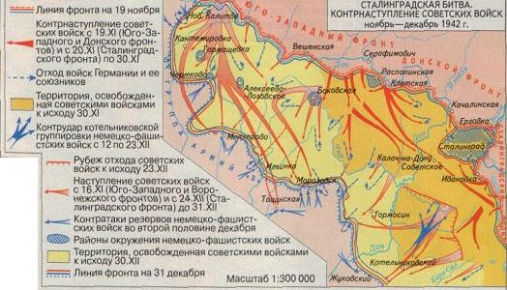
Зачем надо знать историю страны?
Исторические события , в которых участвовал Г.Я. Колобов
Сталинградская битва
Поражение советских армий под Харьковом и в Крыму дало возможность немцам развернуть мощное наступление на Сталинград и Северный Кавказ. Борьба за этот регион означала борьбу за сохранение страны: здесь находились важнейшие промышленные предприятия, ресурсы и хлеб. Выход немцев за Волгу давал им возможность выйти в тыл войскам, да и моральный эффект от потери города, названного именем вождя, был бы огромен. И так, 17 июля 1942г. развернулось самое важное сражение Второй мировой войны.
10 сентября 1942-го г. немцы ворвались в Сталинград, рассекли фронт и прижали к Волге 62-ю армию. Начались уличные бои, в начале которых расстояние от линии обороны до реки было всего 8 км, но с каждым днем сокращалось. Именно этой армии под командованием Василия Чуйкова предстояло выдержать 2 месяца постоянных атак на маленьком пятаке Сталинграда. Город, конечно, был полностью разрушен - бои шли в руинах, если раньше немецкие генералы измеряли скорость продвижения войск километрами в день, то теперь метрами. Гитлер приказывал взять город, во что бы то ни стало, и немцы, несмотря на невиданные потери, шли вперед.

Slide 7
Зачем надо знать историю страны?
Исторические события , в которых участвовал Г.Я. Колобов
19 ноября 1942-го г. бойцы 62-й армии, сидевшие в окопах в Сталинграде между 6 и 7 утра, услышали вдали гул орудий. Эта канонада означала, что им не придется больше обороняться - войска Донского и Юго-Западного фронтов перешли в наступление. Румынские и итальянские части, прикрывавшие фланги немецкой группировки, сходу были выбиты с позиции. Немцы ожесточенно сопротивлялись. Пройдя за 3 дня 125 км, эти фронты соединились с войсками Сталинградского фронта. В руинах Сталинграда оказались запертыми части 6-й армии Паулюса и 4-й танковой. Прорываться из кольца Гитлер им запретил, обещая поддержку, а между тем наступление советских войск усиливалось. 12 декабря деблокировать осажденные в Сталинграде части по приказу Гитлера пытался Монштейн. Со своей группой "Гот" он подошел совсем близко, но был отбит, неся огромные потери. После его поражения осажденным уже не на что было надеяться. Паулюса для поднятия боевого духа произвели в фельдмаршалы, но и это не помогло. Немцы перед решительным советским наступлением отказались капитулировать и оборонялись до 31-го числа, когда Паулюс был захвачен в плен в своем штабе. 2 февраля последние точки сопротивления были подавлены.
Такого 3-й рейх еще не переживал. За время наступления СВ вермахт потерял свыше 100 тыс. человек, в том числе и 100 тыс. пленными. Всего за время обороны Сталинграда было уничтожено более полтора миллиона гитлеровских солдат, наши потери составили около восьмисот тыс. В Германии был объявлен траур, флаги со свастикой "украсили" черной лентой. Это был траур не только по шестой армии, но и по проигранной войне. Многие понимали, что от таких потерь немцам уже не оправиться. Правда, повинуюсь своему бесноватому фюреру, сдаваться они не собирались, впереди было еще 2 года войны.

Slide 8
Зачем надо знать историю страны?
Исторические события , в которых участвовал Г.Я. Колобов
2. Курская битва
После Сталинграда инициатива постепенно переходила к Красной армии. Теперь ни у кого не было сомнений в конечном разгроме немцев. К середине 1943 г. в СССР на полную мощность заработала эвакуированная промышленность, армия получала новую технику, которая не уступала, а подчас и превосходила немецкую, пехоту в достаточном количестве вооружали автоматами.
Гитлер заявил - то, что было потеряно зимой 1942, будет возвращено летом 1943 г. Немцы собирались нанести удар в центре фронта, отрезав образованный в результате Курский выступ: советские войска взяли Курск, но по обеим флангам у немцев оставались Орел и Белгород. Операция немцев получила название "Цитадель". Для нее был создан кулак более чем из трех тысяч танков и миллиона солдат. Две немецкие группировки должны были нанести удар с обеих сторон Курской дуги, окружить и уничтожить там советские войска.
Но в советском Генштабе план этот был разгадан. На месте предполагаемого удара немцев была создана оборона глубиной до 100 км, обучение войск проходило несколько недель. Немцев предполагалось остановить, а потом нанести ответный удар, для которого был создан Степной фронт.
Перед началом немецкого наступления партизаны получили приказ начать рельсовую войну. Десятки вражеских военных эшелонов полетели под откос, и немцы потратили гораздо больше времени для сосредоточения сил и переброски подкреплений. Разведка и партизаны доложили точное время немецкого наступления

Slide 9
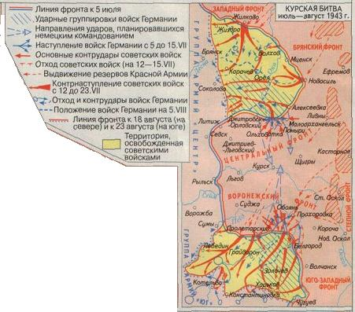
Зачем надо знать историю страны?
И вот 5 июля 1943 г. немцы только собрались начать артподготовку и следом атаку, как советская артиллерия первой нанесла удар по их сосредотачивающимся войскам. Если материальный ущерб был далеко не так велик, как рассчитывали, то моральный - весьма чувствителен. Немецкие танковые дивизии все же прорвали фронт на обоих направлениях, но нашу глубокую оборону им пришлось прогрызать с огромным трудом. У деревни Прохоровка встретились Более чем 1200 танков с обеих сторон. Вся земля была превращена в выжженную пустыню, усеянную разбитыми танками, самолетами и тысячами трупов, в мировой истории еще не было равной по своему ожесточению и масштабам битвы. 12 июля немецкий наступательный порыв был исчерпан. Началось контрнаступление, и в результате двух наступательных операций - "Кутузов" и "Румянцев" 5 августа Орел и Белгород были освобождены.
В этой битве немецкие танковые войска были просто стерты в порошок - сказалось техническое превосходство советских войск. После гибели 2 тыс. немецких самолетов советская авиация завоевала господство в воздухе. Инициатива теперь была полностью у Красной армии. 5 августа в честь освобождения Орла и Белгорода в Москве прогремел первый салют. Под эти залпы были похоронены последние надежды Гитлера на перелом в войне в пользу Германии.

Slide 10
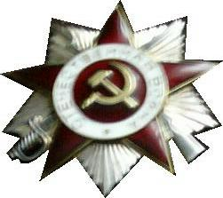
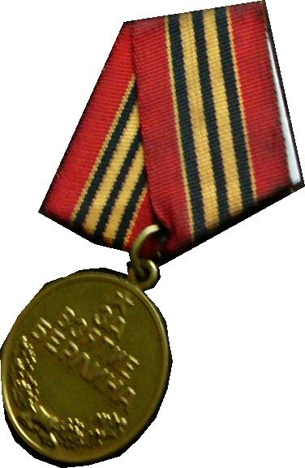
НАГРАДЫ КОЛОБОВА Г.Я.
МЕДАЛЬ «ЗА ОТВАГУ»
МЕДАЛЬ «ЗА ОБОРОНУ СТАЛИНГРАДА»
МЕДАЛЬ « ЗА ВЗЯТИЕ БЕРЛИНА»
МЕДАЛЬ « ЗА ПОБЕДУ НАД ГЕРМАНИЕЙ»
ОРДЕН ВЕЛИКОЙ ОТЕЧЕСТВЕННОЙ ВОЙНЫ II СТЕПЕНИ
МЕДАЛЬ «40 ЛЕТ ПОБЕДЫ В ВЕЛИКОЙ ОТЕЧЕСТВЕННОЙ ВОЙНЕ»
МЕДАЛЬ «50 ЛЕТ ПОБЕДЫ В ВЕЛИКОЙ ОТЕЧЕСТВЕННОЙ ВОЙНЕ»
МЕДАЛЬ « 70 ЛЕТ ВООРУЖЕННЫХ СИЛ СССР»
НАГРУДНЫЙ ЗНАК « ФРОНТОВИК 1941-1945гг»

Slide 11
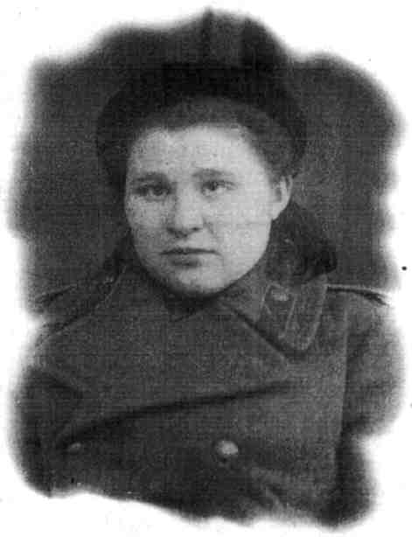
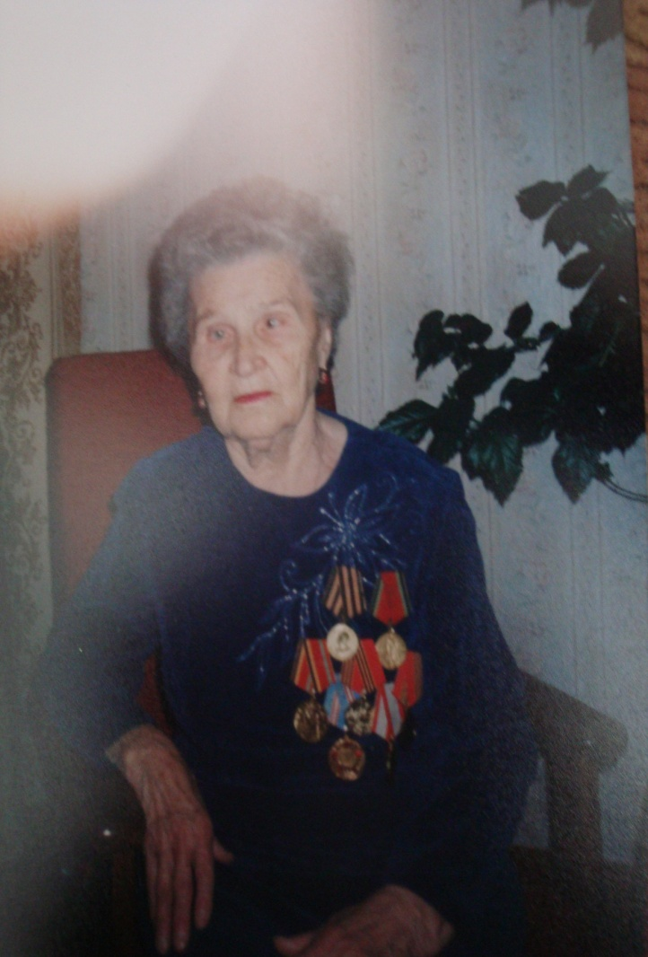
БЫЧКОВА ВАЛЕНТИНА ЛУКЬЯНОВНА
Родилась 8 ноября 1921 года

Slide 12
Чем помогли жители города Анжеро-Судженска в деле общей победы?
1942 год-10-месячный курс в Кемеровском филиале Харьковской школы Младших Авиационных Специалистов (младший сержант, электромастер по оборудованию самолетов)
1943 год-Сосновец , 3 эскадрилья 679 авиационного полка (ремонт самолетов, которые ночью отправлялись в бой, доставка партизанам продовольствия)
1944 год - на Карельском фронте встретила свою любовь, с мужем после победы вернулась в родную Сибирь
с 1945 года до выхода на заслуженный отдых трудилась учителем начальных классов в школах № 6,13,37.

Slide 13
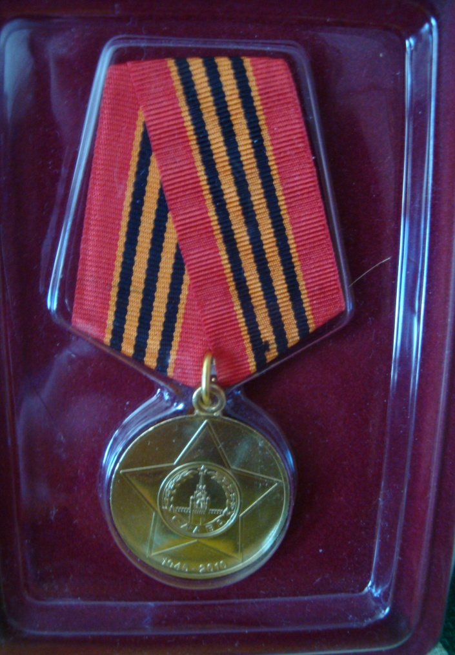
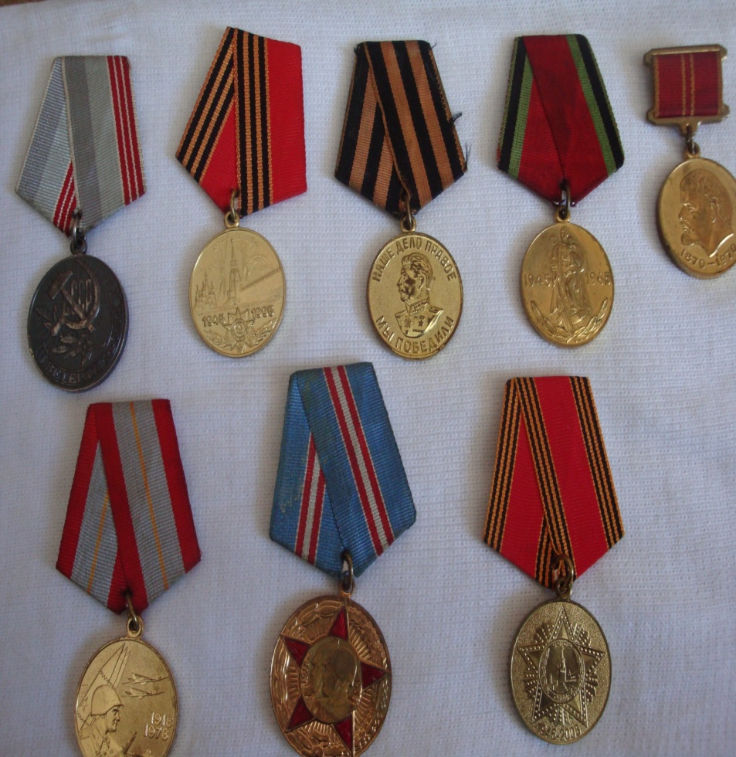
Награды Бычковой В.Л.

Slide 14
Какие черты характера были присущи людям военного времени?
Расказывает Валентина Лукьяновна:
«Был ещё такой случай: новосибирский парень вернулся с задания в горящем самолете, сел, но люк заклинило, и парнишка так и сгорел на глазах товарищей, которые не смогли ему помочь. «Он отдал свою жизнь за жизнь других».
«…Наши умели не только воевать, но и интересно проводить минуты затишья. В свободное время пели, выступали с концертами, в которых я принимала активное участие – всегда была рада попеть, к тому же у меня это отлично получалось».

Slide 15
Валентина Лукьяновна до выхода на заслуженный отдых трудилась учителем начальных классов в школах № 6,13,37.

Slide 16
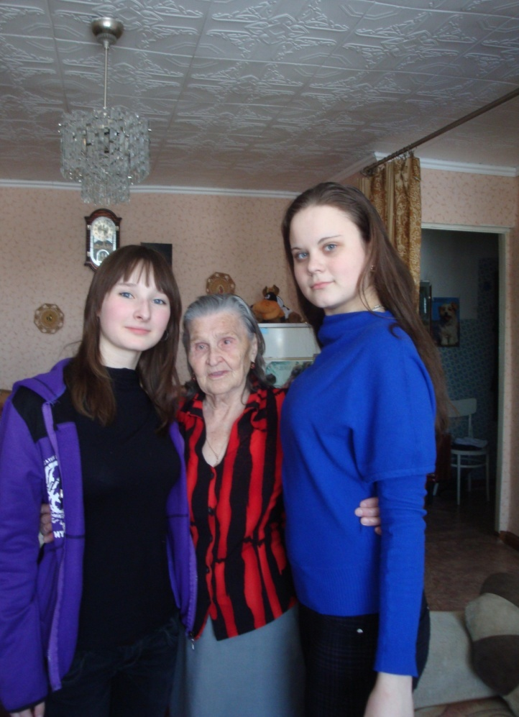
Как влияют судьбы военной эпохи на судьбы будущего поколения?

Slide 17
Великая Отечественная война наложила отпечаток на судьбы миллионов семей, унесла жизни дорогих и близких. Она заставила повзрослеть даже самых маленьких детей, наделив их мужеством и великой силой духа в борьбе за справедливость.

